Slide 1
Avances Modo Carretero
Septiembre 2016

Slide 3
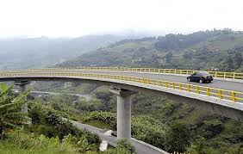
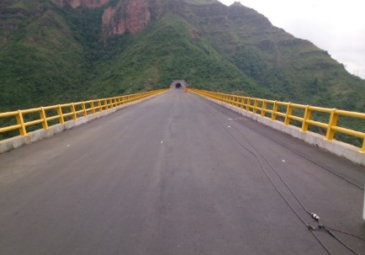
AVANCES MODO CARRETERO

Slide 4
Avances Modo Carretero
Proyecto Briceño Tunja Sogamoso
Metas
11,68 Km de Segunda Calzada
Avances
5,40 Km de Segunda Calzada
Notes:
INIT

Slide 5
Avances Modo Carretero
Proyecto Ruta del Sol - Sector 3
Metas
Construcción segunda calzada: 50,381 km
Mejoramiento: 18,072 km
Avances
Construcción segunda calzada: 13,72 km
Mejoramiento: 15,62 km
* Corte 30 de agosto de 2016
Notes:
INIT

Slide 6
Avances Modo Carretero
Proyecto Malla Vial del Valle del Cauca y Cauca
Metas
Construcción Segunda Calzada: 13,85 km
Avances
Construcción Segunda Calzada: 0 km
Notes:
INIT

Slide 7
Avances Modo Carretero
Proyecto Ruta Caribe
Metas
Construcción Segunda Calzada: 15,11 km
Construcción Doble Calzada: 7,05 Km
Avances
Construcción Segunda Calzada: 8,06 km
Construcción Doble Calzada: 7,05 Km
Notes:
INIT

Slide 8
Avances Modo Carretero
Proyecto Córdoba - Sucre
Metas
Construcción Segunda Calzada: 25,1 Km
Terminar la Intersección a desnivel de El Maizal (en el acceso a Sincelejo).
Avances
Construcción Segunda Calzada: 11,2 Km
Intersección a desnivel de El Maizal: 100%.
Notes:
INIT

Slide 9
Transversal de las Americas
Construcción
Doble Calzada
Meta: 12 km
Construcción
Calzada Sencilla
Meta: 25,54km
Mejoramiento y Rehabilitación
Meta: 35,34 Km
Logro: 9,7 km
Logro: 21,3 Km
Logro: 20 Km

Slide 10
Proyecto Desarrollo Vial “Armenia – Pereira – Manizales”
Metas
Inicio construcción Puente peatonal “Bosques de la Acuarela” PR 4+350 de la Avenida del Ferrocarril en el Municipio de Dosquebradas.
Avances
Terminada e inaugurada las obras de Rehabilitación de La Española-Calarcá.
Terminados los estudios y diseños del puente peatonal “Bosques de la Acuarela” .
Notes:
INIT

Slide 11
Área Metropolitana de Cúcuta
Proyecto Desarrollo Vial del Norte de Bogotá - DEVINORTE
Metas
Ampliación del Antiguo Viaducto La Caro
Construcción Puente Peatonal Refisal
Avances
Ampliación Viaducto La Caro: 79,56%
Construcción Puente peatonal Refisal: 31,70%
Notes:
INIT

Slide 12
Proyecto Zipaquirá – Bucaramanga (Palenque)
Metas
Adelantar tramite de reversión del proyecto
Adelantar tramite de consecución de recursos para interventoría en etapa de liquidación del contrato
Adelantar tramite de identificación y evaluación de Puntos críticos No contractuales para atención por fondo de contingencias para mejorar las condiciones de seguridad y estado de la vía
Operar y mantener el Corredor (370 km)
Mejorar las condiciones de operación de la variante de Zipaquirá
Avances
En junio de 2016 se solicitó a concesionario e interventoría iniciar el tramite de diligenciamiento de formatos de reversión en cada área ( documental, financiera, social, predial, ambiental, e inventarios de obras y estaciones de peaje y pesaje, se lleva un avance del 30% a agosto de 2016 ).
Mediante Acta de entendimiento el 27 de mayo de 2016 la ANI ordeno al Concesionario iniciar los estudios y diseños para la atención de los Puntos Críticos No contractuales por un plazo de 3 meses ( con corte a agosto se tiene que el concesionario presento los diseños el 26 de agosto los cuales están siendo revisados por interventoría .
Se trabajó con equipo de trabajo en la elaboración de insumos y justificación de otrosí para ampliación del alcance de la subcuenta de excedentes para disposición de otras obligaciones del proyecto incluidas el pago de supervisión e interventoría ( elaboración de bitácora ENC y demás soportes).
Se realizaron los trabajos de operación y mantenimiento del corredor ( mejoras en señalización, demarcación operación de peajes , atención de emergencias y demás en los 370km).
A lo largo del mes de Abril y Mayo de 2016 el Concesionario una vez llevadas acabo reuniones y mesas de trabajo con las autoridades locales, autoridades de transito , Ministerio de Transporte realizaron los ajustes en la señalización ( cambio de señales y cambio de demarcación indicando a los usuarios el sentido de la variante Bogotá- Ubate ( previa aprobación de la secretaría de transito del municipio de Zipaquirá, la cual se mantendrá hasta que entre en vigencia el nuevo proyecto de concesión en este sector.
Notes:
INIT

